Slide 1
Tuần 17
TIẾNG VIỆT 1
Tập 1
Ôn tập cuối học kì 1

Slide 2
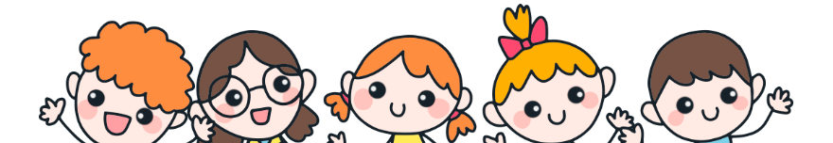
KHỞI ĐỘNG

Slide 3

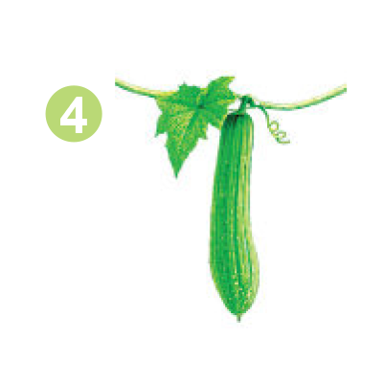

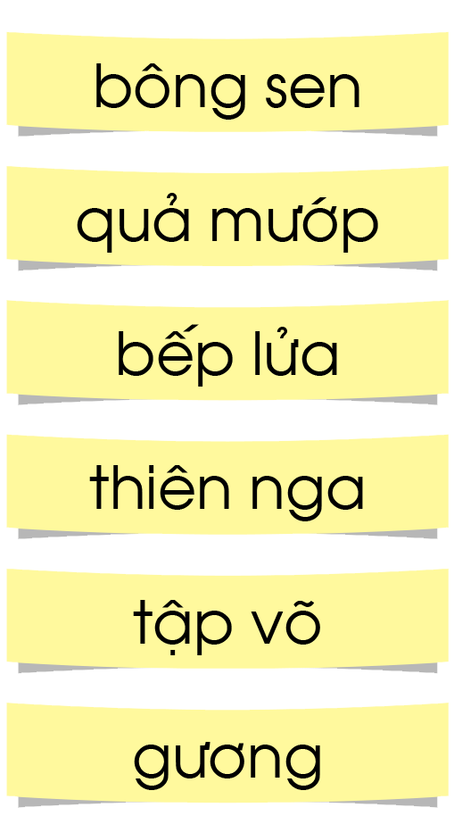
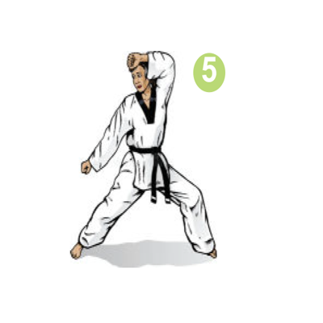




Slide 4
ĐỌC THẦM

Slide 5
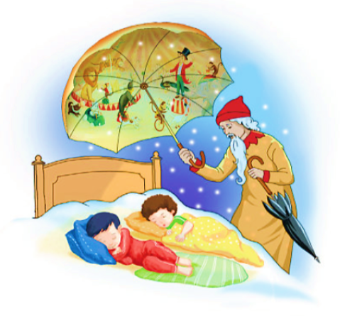

Slide 6


Slide 7
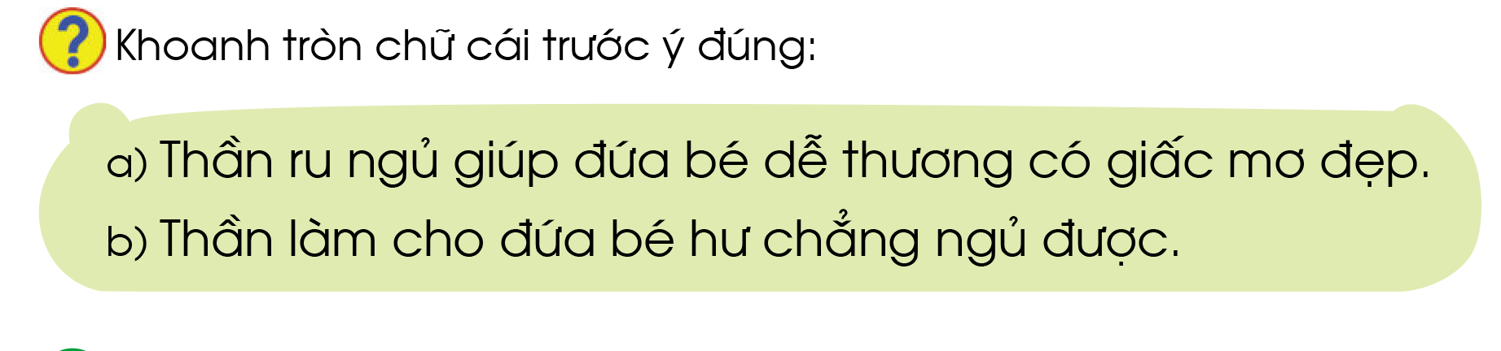

Slide 8
THƯ GIÃN

Slide 9
VIẾT

Slide 10
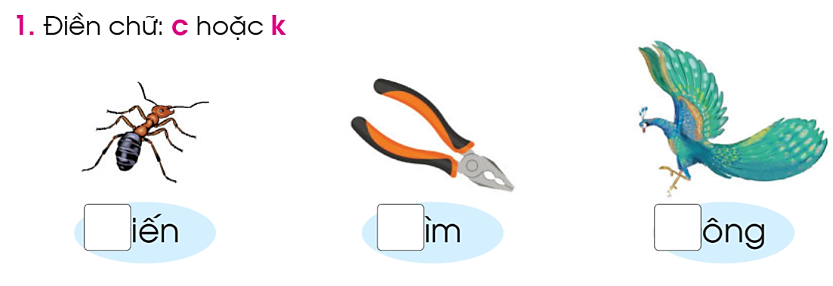
k
k
c

Slide 11
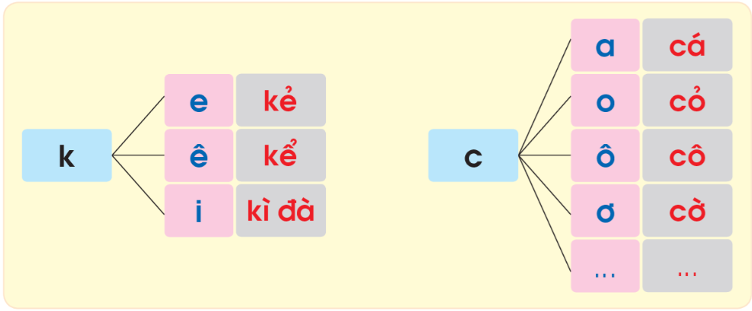
GHI NHỚ

Slide 12
